Slide 1
Ignalinos gimnazijos projekto „Darni mokykla“ vykdytos veiklos

Slide 2
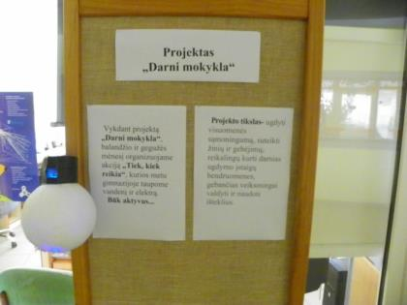
Elektros energijos tausojimo rodiklio gerinimo veiksmai:
Organizavome akciją “Tiek, kiek reikia”, kurios metu kvietėme visus taupyti elektrą. Kiekvieno mėnesio pabaigoje skelbėme sunaudotos elektros duomenis.

Slide 3
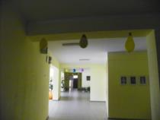
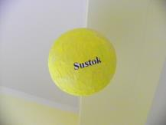
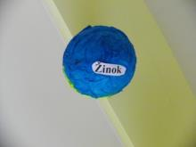
Elektros energijos tausojimo rodiklio gerinimo veiksmai:
Organizuojant akciją “Tiek, kiek reikia”, mokiniai gamino šviestuvų modelius ir ant jų rašė frazes:
“Žinok”
“Sustok”
“Galvok”

Slide 4
Elektros energijos tausojimo rodiklio gerinimo veiksmai:
Rezultatas per metus:
 | Iki projekto per metus | Projekto metu
kWh/metai | 31407 | 30563
Išleistos lėšos | 1881 eur | 1830 eur
Sutaupytos lėšos |  | 51 eur

Slide 5
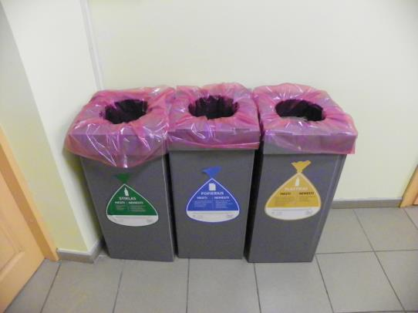
Atliekų mažinimo rodiklio gerinimo veiksmai:
Rūšiavimo konteinerius naudojome atliekų rūšiavimui.

Slide 6
Atliekų mažinimo rodiklio gerinimo veiksmai:
Surūšiuotas atliekas dėjome į rūšiavimui skirtus konteinerius, esančius šalia mokyklos.

Slide 7
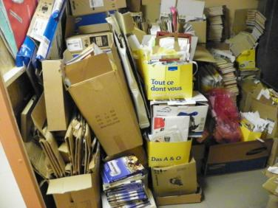
Atliekų mažinimo rodiklio gerinimo veiksmai:
Popieriaus atliekas, kurias galima atiduoti į makulatūrą, rinkome mokyklos rūsyje ir bibliotekoje. Surinkus tam tikrą kiekį, atiduosime UAB Ekobazė.

Slide 8
Atliekų mažinimo rodiklio gerinimo veiksmai:
Sugedusius elektros prietaisus rinkome į atskirus elektros prietaisams skirtus rūšiavimo konteinerius ir nešalinome su kitomis buityje susidariusiomis atliekomis. Smulkias elektros ir elektroninės įrangos atliekas rinkome į bibliotekoje ir kiekviename kabinete išdėliotas dėžutes ir kibirėlius.

Slide 9
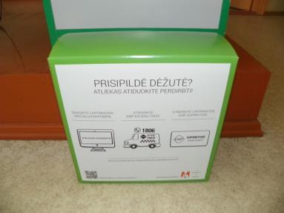
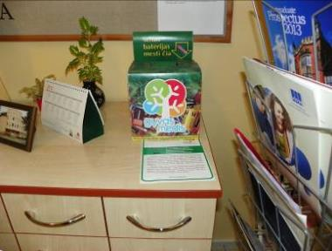
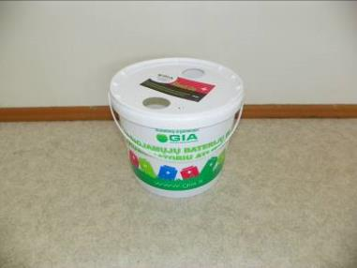

Slide 10
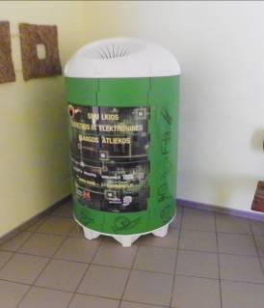
Atliekų mažinimo rodiklio gerinimo veiksmai:
Sugedusius stambesnius elektros prietaisus rinkome į atskirą elektros prietaisams rūšiuoti skirtą rūšiavimo konteinerį.

Slide 11
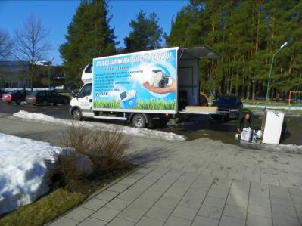
Atliekų mažinimo rodiklio gerinimo veiksmai:
Visus surūšiuotus elektros prietaisus atidavėme rūšiavimu besirūpinančioms bendrovėms.

Slide 12
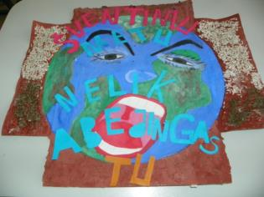
Atliekų mažinimo rodiklio gerinimo veiksmai:
Gruodžio 18 dieną organizavome Kalėdinio ekologinio sveikinimo parodą.

Slide 13
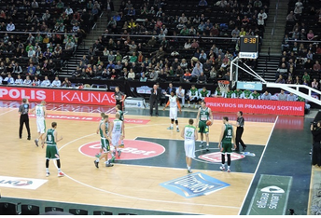
Atliekų mažinimo rodiklio gerinimo veiksmai:
Dalyvaudami projekte „Mąstau. Rūšiuoju. Gyvuoju!“, rinkome panaudotas baterijas, kad jos nebūtų išmestos į bendrus konteinerius ir laimėjome bilietus į LKL čempionatą, kuriame susitiko Kauno „Žalgiris“ su Alytaus „Dzūkija“. Po varžybų mokiniai turėjo galimybę susitiki ir pabendrauti su mėgstamais krepšininkais, gauti jų autografus bei įsiamžinti bendroje nuotraukoje.

Slide 14
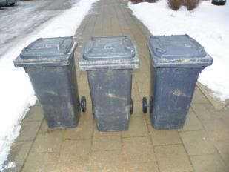
Atliekų mažinimo rodiklio gerinimo veiksmai:
Rezultatai:
prieš intensyvų atliekų rūšiavimą, prisipildydavo 5 konteineriai;
po intensyvaus rūšiavimo, prisipildydavo 3 konteineriai, tačiau šiukšlių išvežimo kaina mums nesikeitė.

Slide 15
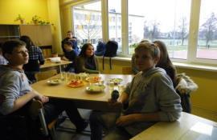
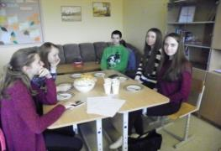
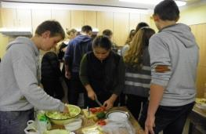
Vandens tausojimo rodiklio gerinimo veiksmai:
Lapkričio 13 d. vyko „Sveikų patiekalų fiesta“. Gimnazijos technologijų kabinete mokiniai ruošė sveikus patiekalus iš natūralių ir sveikų produktų (kiekviena klasė turėjo paruošti patiekalus, pagal pasirinktą spalvą). Buvo prisimintos pagrindinės sveikos mitybos taisyklės ir akcentuota vandens reikšmė. Šia tema parengtas stendas.

Slide 16
Vandens tausojimo rodiklio gerinimo veiksmai:
Akcijos „Vandens galia“ metu mokiniai, kartu su mokytojais, vaišinosi arbata ir kalbėjo apie vandens reikšmę organizmui ir gamtai.

Slide 17
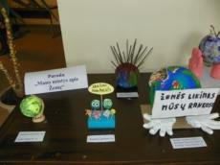
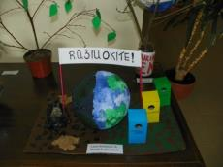
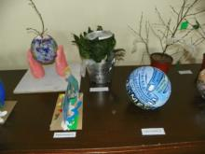
Vandens tausojimo rodiklio gerinimo veiksmai:
Kovo 18 dieną gimnazijoje buvo minima Žemės diena. Mokiniai parengė stendą „Kovo 20-oji – Žemės diena“, gamino modelius parodai „Mano mintys apie Žemę“. Pertraukų metu buvo rodomas filmas „Vanduo ateičiai“.

Slide 18
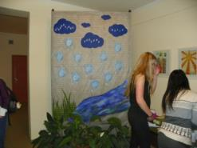
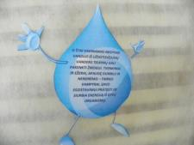
Vandens tausojimo rodiklio gerinimo veiksmai:
Minint Žemės dieną mokiniai parengė stendą „Stebuklinga vandens galia“, pristatantį, atrodo, įprastą, bet nepaprastą ir paslaptingą medžiagą bei jos savybes.

Slide 19
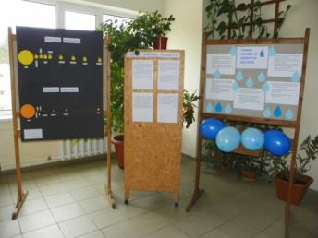
Vandens tausojimo rodiklio gerinimo veiksmai:
Gimnazijos bendruomenė vaišinosi natūraliu ir mineraliniu vandeniu, natūralių žolelių arbatomis su medumi, kartu su mokiniais parengė stendą „Vanduo gyvybės ir sveikatos šaltinis“ ir rašė laiškus Žemei.

Slide 20
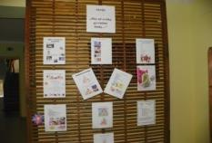
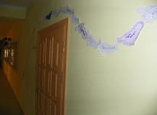
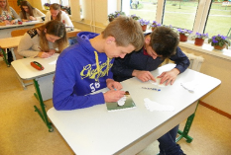
Vandens tausojimo rodiklio gerinimo veiksmai:
Lapkričio 9- 13 dieną gimnazijoje vyko akcija „Mes už sveiką gyvenimo būdą“. Akcijos metu mokiniai buvo kviečiami kurti sveikatos receptus, ant iškirptų pėdučių rašyti palinkėjimą draugui, šokti pertraukų metu, vaišintis įvairių žolelių arbatomis ir vandeniu.

Slide 21
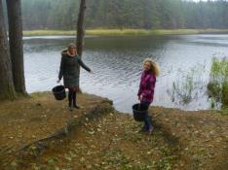
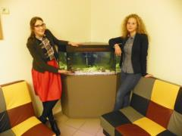
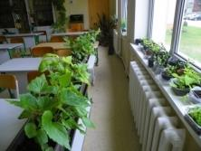
Vandens tausojimo rodiklio gerinimo veiksmai:
Mokyklos gėles ir auginamus daigelius stengėmės laistyti ežero vandeniu ir akvariumų valymo metu liekančiu vandeniu.

Slide 22
Vandens tausojimo rodiklio gerinimo veiksmai:
Lauko gėlynus papuošėme surinktomis nuo žemės medžių žievių atplaišomis, kurias patys rinkome ir išpylėme, nes toks būdas leidžia taupyti drėgmę ir tausoti vandenį.

Slide 23
Vandens tausojimo rodiklio gerinimo veiksmai:
Rugsėjo 7 – 8 dienomis buvo vykdomas geriausiai tvarkomų mokyklų aplinkos konkursas. Konkursą inicijavo Ignalinos kultūros ir sporto centras. Nors stengėmės taupiai naudoti vandenį, šiais metais komisija skyrė mums pirmą vietą.

Slide 24
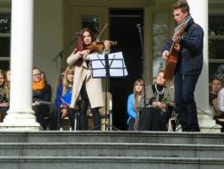
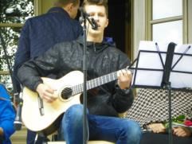
Vandens tausojimo rodiklio gerinimo veiksmai:
Mokiniai rinko dainas apie meilę ir pagarbą gamtai. Atkreipė dėmesį į tas dainas, kurios skirtos žemei ir vandeniui seniau ir dabar. Dainas atliko Paliesiaus dvare.

Slide 25
Vandens tausojimo rodiklio gerinimo veiksmai:
Rezultatai per metus:
Laikotarpis | Iki projekto (kai netaupėme) | Projekto metu (taupėme) | Sutaupėme
Vanduo | 861 m³ 2704 eur | 528 m³ 1658 eur | 333 m³ 1046 eur

Slide 26
Pats didžiausias mūsų laimėjimas
Visi komandos nariai vykdėme veiklas, bet labai norėjome nuveikti kažkokį didžiulį darbą, kuris priverstų mokinius dar labiau atkreipti dėmesį į juos supančią aplinką.

Slide 27
Pats didžiausias mūsų laimėjimas
Vieno posėdžio metu, nagrinėdami gamtos mokslų egzaminų rezultatus, suvokėme, kad gamtos mokslai atveria galimybes geriau pažinti gamtą ir staiga “Darni mokykla” projekto komandos narei Juditai Motiejonienei gimė mintis, kad įkūrus gamtos mokslų laboratoriją, mes mokiniams suteiksime daugiau žinių ir galimybių pažinti ir pamilti gamtą.

Slide 28
Pats didžiausias mūsų laimėjimas
Po posėdžio ilgai tylėjome ir kažko laukėme.
Pirmoji pokalbį pradėjo gimnazijos Direktorė Valentina Čeponienė, kuri pasiūlė pabandyti pamodeliuoti, kaip atrodytų, kur ta laboratorija galėtų būti įrengta ir kiek tai kainuotų.

Slide 29
Pats didžiausias mūsų laimėjimas
Pradėjome visa komanda veikti:
ieškojome, kas galėtų mums įrengti gamtos mokslų laboratoriją;
modeliavome gamtos mokslų laboratorijos įrengimą;
paskaičiavome, kiek tai kainuotų.

Slide 30
Pats didžiausias mūsų laimėjimas
Gavus pritarimą gimnazijos tarybos, metodinės tarybos, pradėjome užsakymų maratoną.

Slide 31
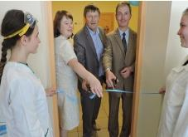
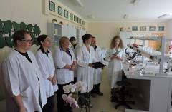
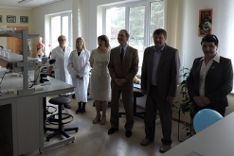
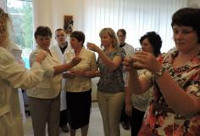
Pats didžiausias mūsų laimėjimas
Gegužės 25 dieną, dalyvaujant Ignalinos rajono merui Henrikui Šiaudiniui, mero pavaduotojui Gintautui Kinduriui ir Švietimo, kultūros ir sporto skyriaus vedėjai Rimantai Vilčinskienei, duris atvėrė ką tik įrengta moderni gamtos mokslų laboratorija. Svečiai galėjo susipažinti su jau dabar mokinių atliekamais eksperimentais, tiriamaisiais darbais. Gamtos mokslų laboratorija suteiks mokiniams platesnes galimybes tyrinėti, pažinti, o tai padės giliau suprasti dėsningumus, patiems nuosekliai atlikti sudėtingesnius mokslinius tyrimus

Slide 32
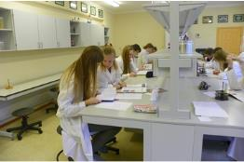
Pats didžiausias mūsų laimėjimas
Ignalinos gimnazijoje šiais mokslo metais gamtos mokslų mokytojai kartu su mokiniais turi galimybę naudotis gamtos mokslų laboratorija. Tyrinėti mėgsta kiekvienas mokinys ir tyrimas – tai aktyvus mokymo metodas, kai pagrindinis vaidmuo tenka mokiniui. Mokinys formuluoja hipotezes, tiria, randa savo sprendimo kelią ir gauna rezultatą. Mokiniai jau atlieka pirmuosius tyrimus ir praktikos darbus, o priemonių pakanka dirbti tik mažose grupelėse arba individualiai.

Slide 33
Dėkojame už šaunų
projektą, kuris subūrė mus
bendrai veiklai mokinių labui...

